Slide 1
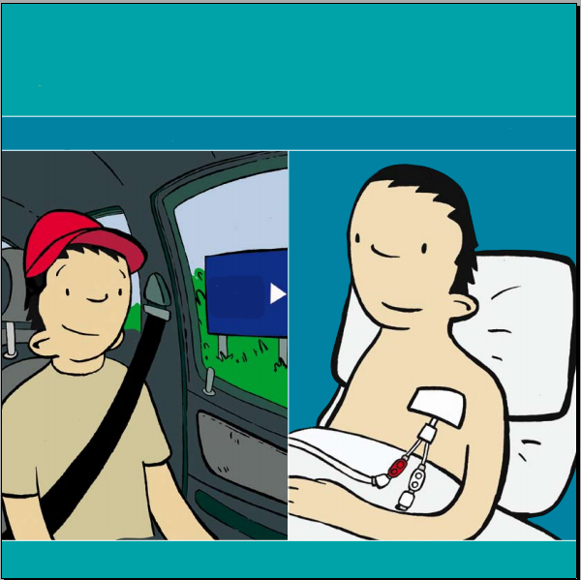
پیوند سلول بنیادین
بيمارستان

Slide 2
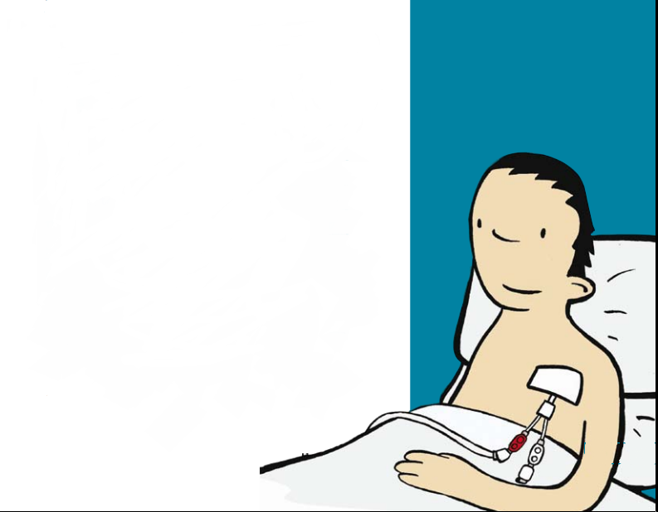
مرکز تحقیقات ایمونولوژی، آسم و آلرژی
تهیه کننده: دکتر رها اسمعیل پور
دکتر نصیبه پارسایی اطهر
زیر نظر: دکتر مصطفی معین
2

Slide 3
مقدمه
عمل پیوند سلول بنیادین، یا همان پیوند مغز استخوان، روندی طولانی است و این کتابچه برای آشنا کردن بیماران با این روند، تهیه شده است.
اگر بیماری به پیوند سلول بنیادین نیاز دارد، بسیار مهم است که در مورد آن اطلاعات داشته باشد و بداند که در طی این روند، برای او چه اتفاقاتی خواهد افتاد.
ما سعی کرده ایم که در این کتابچه، اطلاعات عمومی مربوط به پیوند سلول بنیادین را که بیمار نیاز دارد بداند، جمع آوری نماییم.
می توان سایر اطلاعات مورد نظر را از پزشک و پرستار بخش پیوند بدست آورد.
3

Slide 4
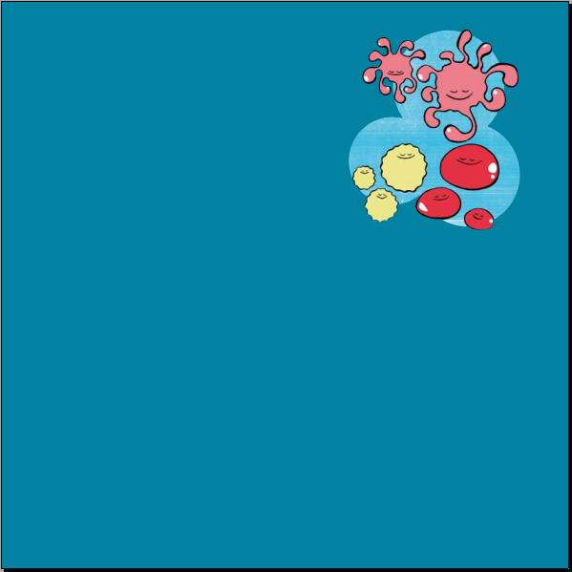
سلول بنیادین چیست؟
مغز استخوان بافتی شبیه به اسفنج است که در درون استخوانها، بخصوص استخوانهای پهن، مثل استخوان لگن و جناغ سینه یافت می شود. سلولهای بنیادین در مغز استخوان قرار دارند. آنها در واقع ماده ی اولیه برای تولید تمام سلولهای خون یعنی گلبول سفید، گلبول قرمز و پلاکت ها می باشند.
پلاکت ها وظیفه جلوگیری از خونریزی را بر عهده دارند.
گلبولهای سفید، انواع مختلفی دارند که با روشهای گوناگونی در مقابل عفونتهای بدن به مقابله می پردازند. کاهش تعداد یا عملکرد این سلولها باعث ایجاد نقص ایمنی اولیه در کودکان می شود.
گلبولهای قرمز هم وظیفه ی رساندن اکسیژن به تمام نقاط بدن را به عهده دارند.
4

Slide 5
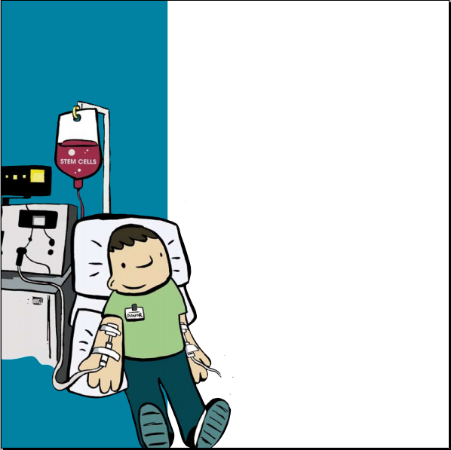
پیوند سلول بنیادین چیست؟
پیوند سلول بنیادین از گذشته تا کنون عموما“ با نام پیوند مغز استخوان شناخته می شود.
علت این که نام جدیدی برای آن گذاشته شده این است که در گذشته فقط می توانستند سلولهای بنیادین را از مغز استخوان شخص اهداکننده تهیه کنند در حالیکه امروزه ما می توانیم این سلولها را از خون داخل رگها و همچنین سلولهای بند ناف نوزاد تهیه کنیم.
پیوند سلول بنیادین به این معناست که سلولهای بنیادین، از خون شخص اهداکننده جمع آوری شده و پس از کشت و آماده سازی به بیمار تزریق می شود. سپس این سلولها در مغز استخوان بیمار جایگزین شده و رشد کرده و به عنوان مواد اولیه ی جدید در ساختن سلولهای خون استفاده می شود.
5

Slide 6
چرا بعضی افراد به پیوند سلول بنیادین نیاز دارند؟
سلولهای بنیادین بعضی افراد بطور ژنتیکی و از بدو تولد یا حتی بعدها در دوران بزرگسالی، نمی تواند سلولهای خون سالم و کارآمد برای بدن تولید کند.
اگر مشکل سلولهای بنیادین شخص بیمار در تولید گلوبولهای سفید باشد، که مسئول دفاع در مقابل بیماریها هستند، بیماری نقص ایمنی به وجود می آید که بعلت ناتوانی بدن در دفاع در مقابل بیماریها، می تواند بسیار خطرناک و حتی کشنده باشد.
برای همین باید هرچه سریعترسلولهای سالم به او اهدا شود تا بتواند در مقابل بیماریها از خود دفاع کند.
6

Slide 7
یافتن اهداکننده ی مناسب
وقتی قرار است برای پیوند سلول بنیادین به بیمار، از میان اعضای خانواده اش اهداکننده ی مناسب پیدا شود، اول پدر و مادر و خواهر و برادر وی از نظر تشابه HLA بررسی می شوند. ولی در صورت نیاز از دیگر خویشاوندان هم آزمایش HLA انجام می شود. این آزمایش برای تشابه هر چه بیشتر سلولهای شخص اهداکننده با بیمار انجام می شود.
HLA یک پروتئین است که در سطح اغلب سلولهای بدن ما وجود دارد و نشانه ای از هویت ماست، دقیقا“ مانند اثر انگشت. سیستم ایمنی بدن از این پروتئین ها برای شناسایی سلولهای خودی و بیگانه استفاده می کند. برای همین است که HLA شخص اهدا کننده باید مشابه با بیمار دریافت کننده ی پیوند باشد تا سلولهای ایمنی اهدا شده، پس از پیوند به بدن بیمار حمله نکند و نیز سلولهای ایمنی باقیمانده در بدن بیمار به سلولهای اهدا شده حمله نکند.
برای تعیین HLA یک نمونه خون از شخص گرفته می شود که وقت زیادی از او نمی گیرد. اشخاص زیادی به جهت داشتن خویشاوندی با بیمار نیازمند پیوند، این کار را انجام می دهند. آماده شدن جواب آزمایش حدود دو تا سه هفته طول می کشد.
7

Slide 8
مراحل قبل از پیوند سلول بنیادین
زمانی که اهداکننده ی مناسب برای بیمار پیدا شود، باید هردوی آنها از نظر وضعیت سلامتی و آمادگی برای عمل پیوند بررسی شوند.
قبل از بستری برای پیوند انجام آزمایشهای زیر برای بررسی وضعیت بیمار دریافت کننده ی پیوند ضروری است:
آزمایش خون برای بررسی سلولهای خونی و وجود عفونت ویروسی
- اکو برای تعیین وضعیت کارکرد قلب
- خرابی دندان می تواند زمان انجام عمل پیوند برای بیمار بسیار خطرساز باشد و بنابراین باید حتما“ قبل از پیوند، تحت درمان قرار گیرد.
- بررسی کارکرد کلیه
بررسی وضعیت سلامت ریه
- رادیوگرافی استخوان دست برای تعیین و پایشهای بعدی وضعیت رشد
8

Slide 9
آماده سازی برای پیوند سلول بنیادین
وقتی بیمار برای پیوند سلول بنیادین بستری
شد و قبل از انجام عمل پیوند سلول بنیادین،
باید مغز استخوان بیمار از سلولهای بنیادین
خودش پاکسازی شود تا سلولهای بنیادین جدید بتوانند جایگزین آن سلولها شوند. به این کار، عمل آماده سازی گفته می شود.
برای تزریق داروهای مخصوص آماده سازی و همچنین سایر داروهای مورد نیاز، باید یک رگ مخصوص از بیمار گرفته شود تا بتوان در مدتی
که بیمار بستری است از آن استفاده کرد.
آماده سازی بیمار با رژیم مخصوص حدود 7 تا 10 روز طول می کشد. البته بعضی از بیماران برای آماده سازی، به رادیوتراپی هم احتیاج دارند که این کار حدود 4 روز، زمان آماده سازی را طولانی تر می کند و معمولا“ روزی 2 بار به مدت 20 دقیقه انجام
می گیرد.
9

Slide 10
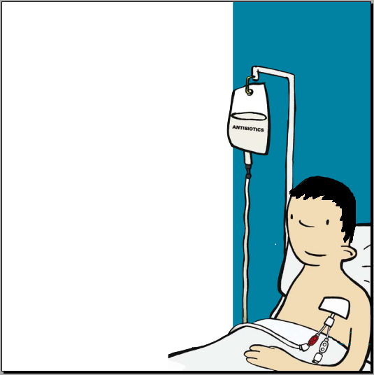
داروهای آماده سازی، با اینکه آسیب جدی به بیمار نمی زنند، اما باعث می شوند که بیمار احساس ضعف و بیحالی کند . همچنین این داروها ممکن است گلودرد و اسهال ایجاد کنند.
برای کاهش این علایم و ایجاد شرایط بهتر و قابل تحمل تر برای بیمار، داروهایی وجود دارند که در این گونه موارد برای بیمار تجویز می شوند.
وقتی داروهای آماده سازی، سلولهای بنیادین موجود در مغز استخوان را از بین بردند، دیگر خونی در بدن ساخته نمی شود و چون بدن همیشه به این سلولها نیاز دارد، باید این سلولها نیز مانند داروها و از طریق رگ مخصوصی که از بیمار قبلا“ گرفته شده است به بدن بیمار تزریق شود.
10

Slide 11
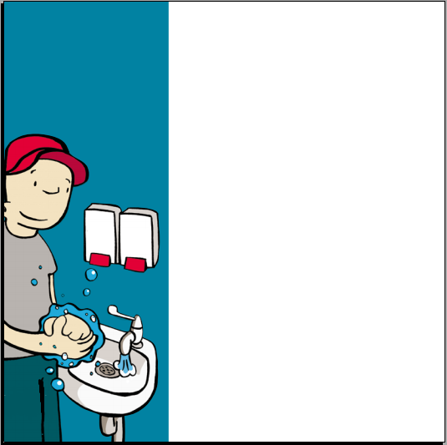
گلوبولهای قرمز و پلاکت، به همین منظور به بیمار تزریق می شوند، اما گلوبولهای سفید بعلت اخلالی که در روند پیوند سلول بنیادین ایجاد می کنند، به بیمار تزریق نمی شود.
در نتیجه چون وظیفه ی گلوبولهای سفید، دفاع در مقابل بیماریهاست، در این زمان، بدن بیمار توانایی مقابله با عوامل بیماریزا را ندارد و به همین خاطر، ایزوله نگه داشتن بیمار و جلوگیری اکید از تماس بیمار با هر گونه عوامل بیماریزا و آلوده کننده ضروری است.
در طول کل دوره ی پیوند، بیمار در اتاق ایزوله که فقط مخصوص اوست و دارای سیستم تهویه ی قوی برای از بین بردن عوامل بیماریزا می باشد نگهداری می شود.
اما در زمان آماده سازی بیمار برای پیوند، به منظور جلوگیری از ایجاد هر گونه عفونت در بدن، داروهای مخصوصی که از بین برنده ی قوی میکروبها یعنی آنتی بیوتیک وسیع الطیف هستند نیز، برای بیمار تجویز
می شود.
11

Slide 12
تزریق داروهای آماده سازی ممکن است اثرات دیگری نیز روی سلولهای بدن بیمار بگذارند که این تأثیرها گذرا و کوتاه مدت بوده و بصورت علایم زیر نمایان می شوند:
- از دست دادن موها
تهوع و استفراغ
درد در حفره ی دهان ( التهاب مخاط دهان)
اسهال
حساسیت پوستی
اختلال در کارکرد غدد تناسلی
التهاب بافت کبد
اختلال رشد
التهاب مثانه
البته تمامی این عوارض در همه بیماران اتفاق نمی افتد و همچنین شدت علایم در همه یکسان نیست. اگرچه این عوارض نگران کننده نیستند اما در حال حاضر داروهای مناسب تری برای آماده سازی بیمار برای پیوند وجود ندارد و برای همین باید عوارض احتمالی آن را نیز پذیرفت.
12

Slide 13
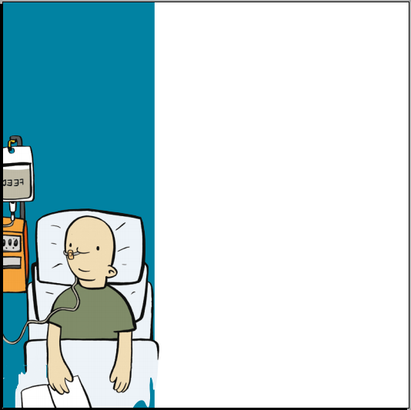
عمل پیوند سلول بنیادین
زمانی که بیمار برای پیوند سلول بنیادین آماده شد، سلولهای بنیادین را همانطور که سایر داروها به بیمار تزریق شدند، از طریق رگ مخصوص در ساعد بیمار به او تزریق می کنند. مدت تزریق بسته به وزن بیمار و مقدار سلول بنیادینی که احتیاج دارد، بین 15 دقیقه تا 2 ساعت طول می کشد. در طول این مدت باید بیمار بطور مداوم از نظر وضعیت فشارخون، ضربان قلب و درجه حرارت بدن، پایش شود تا در صورت بروز واکنشهای حساسیتی، بتوان آن را کنترل کرد.
سلولهای بنیادین تزریق شده به بیمار، در عرض چند ساعت در فضای خالی مغز استخوان که توسط داروهای آماده سازی ایجاد شده، جای می گیرند و پس از آن ساختن سلولهای خونی برای بیمار را آغاز می کنند. این روند، ”گرفتن پیوند“ نامیده می شود.
بین 2 تا 4 هفته طول می کشد که این سلولها بتوانند گلوبولهای سفید کافی برای مقابله با میکروبها تولید کنند
که البته هنوز تا 6 ماه، برای مقابله با عفونتهای شدید و همچنین ویروسها کافی نیست.
13

Slide 14
شکست پیوند:
این مسئله بسیار نادر است و به مواردی اطلاق می شود که سلولهای بنیادین تزریق شده به بدن بیمار، توانایی جایگزینی و رشد را پیدا نمی کنند. در صورت بروز چنین مشکلی می توان از داروهایی استفاده کرد که این سلولها را برای این کار تحریک کنند. در مواردی هم نیاز به گرفتن مجدد سلول بنیادین از شخص اهداکننده وجود دارد.
رد پیوند:
این مسئله به معنای پس زدن سلولهای بنیادین اهداشده، توسط بیمار دریافت کننده می باشد و امکان آن در هر زمانی پس از پیوند وجود دارد، اما در یک سال اول پیوند، احتمال بیشتری دارد. در صورت بروز این مسئله، داروهایی وجود دارند که از آن جلوگیری کنند.
بیماری پیوند علیه میزبان (GvHD):
این مشکل موقعی ایجاد می شود که سلولهای اهدا شده، علیه سلولهای بدن میزبان واکنش می دهند .علایم آن ، قرمزی پوست در کف دست و پا، اسهال و اختلالات کبدی می باشد. GvHD در اغلب موارد خفیف است ولی گاهی نیز بسیار شدید و حتی کشنده است. هرچند بمعنای آن نیست که پیوند سلول بنیادین ناموفق بوده چراکه با دارو می توان آن را درمان کرد.
14

Slide 15
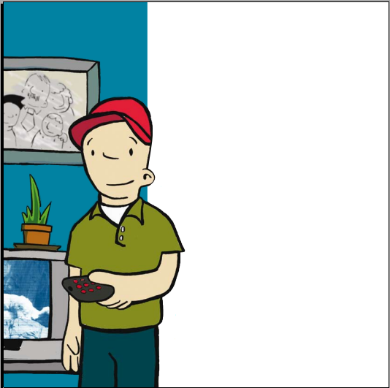
ترخیص از بیمارستان و مراقبت های بعد از پیوند
معمولا“ بعد از 4 تا 6 هفته بستری، زمان ترخیص از بیمارستان فرا می رسد. مرخص شدن از بیمارستان در عین این که می تواند هیجان انگیز باشد، نگرانیهایی را نیز برای خانواده ی بیمار بهمراه می آورد. در این صورت پزشکان و پرستاران بخش پیوند بیمار را برای ترخیص از بیمارستان به بهترین نحو آماده می کنند.
از مهمترین مسائل، آماده کردن خانه برای بازگشت بیمار پیوند شده است.
خانه باید بسیار تمیز نگه داشته شود. محیط خانه باید بطور هفتگی تمیز شود. آشپزخانه و روی کابینتها باید قبل و بعد از هر پخت و پز تمیز شوند. ظروف باید در آب داغ شسته شوند و حمام و توالت هم روزانه تمیز و ضد عفونی گردند.
از موارد مهم دیگر آن است که تا یک سال اول باید از انجام تعمیرات ساختمانی در خانه پرهیز شود چراکه با افزایش خطر ایجاد عفونت قارچ آسپرژیلوس در بیمار همراه است. این قارچ در مصالح ساختمانی و آجرها وجود دارد.
15

Slide 16
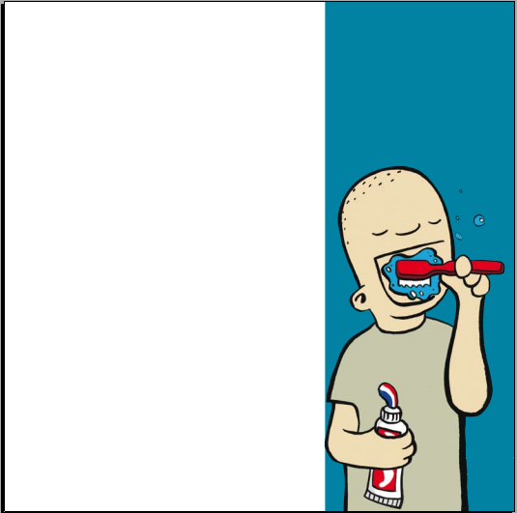
بهداشت شخصی
بعلت وجود ناگزیر میکروبها در محیط و حتی روی پوست بدن، استحمام روزانه برای بیمار ضروری است. همچنین باید لباس زیر و سایر لباسها بطور مرتب تعویض و شست و شو گردند.
دستها باید قبل غذا و بعد از رفتن به توالت شسته شوند.
دندانها باید روزی دو بار مسواک زده شوند و مسواک نیز باید ماهی یک بار تعویض شود.
محافظت از نور خورشید
محافظت پوست سر و صورت از تابش مستقیم نور خورشید بخصوص در بیمارانی که دچار GvHD هستند لازم است . باید پوست را بوسیله ی لباس پوشاند و از کرم ضد آفتاب قوی نیز استفاده کرد.
مراقبت از پوست در این دوران بسیار اهمیت دارد و هرگونه تغییر در پوست بدن را باید سریعا“ به پزشک گزارش داد.
مراجعه به بیمارستان
بعد از ترخیص، تا زمانی که بیمار داروهای مخصوص پیوند را مصرف می کند باید بطور هفتگی به پزشک مراجعه کند و از نظر علایم GvHD و سایر مشکلات معاینه شود.
همچنین سطح خونی بعضی داروها باید بطور مرتب توسط آزمایش خون مشخص گردد.
16

Slide 17
داروها
بعد از ترخیص بیمار لازم است که داروهایی را به مدت بعضا“ طولانی مصرف کند. این داروها شامل موارد زیر می شود.
-داروهای سرکوبگر سیستم ایمنی برای جلوگیری از رد پیوند و GvHD
-داروهای ضد قارچ، ضد ویروس و ضد باکتری
- سایر داروها برای کاهش عوارض گوارشی و دیگر مشکلات بیمار
بیمار باید این داروها را تا زمانی که پزشک تشخیص
می دهد، مصرف کند.
رژیم غذایی
یک رژیم غذایی مناسب برای بازیافتن سلامتی و تقویت سیستم ایمنی لازم است. پزشک با توجه به شرایط بیمار رژیم غذایی مناسب را به او توصیه می کند و موارد ممنوع را نیز تعیین می کند. وزن بیمار نیز بطور مرتب توسط پزشک پایش می شود.
17

Slide 18
بازگشت سلامتی و زندگی عادی
بسیاری از بیماران بعد از عمل پیوند، احساس خستگی می کنند بخصوص اگر قبل آن دارای فعالیت ورزشی بوده باشند. این مسئله به مرور زمان برطرف خواهد شد. مهم این است که بیمار بعد از پیوند بتدریج توانایی خود را بازمی یابد که البته حدود یک سال طول می کشد. با وجود توانایی کم بیمار و احساس خستگی، ورزش ملایم روزانه می تواند به افزایش توان و احساس بهبودی کمک نماید.
همچنین رگی که در ابتدای روند پیوند از بیمار گرفته شده بود، بسته به نظر پزشک و وضعیت بیمار، تا سه ماه بعد از پیوند نگه داشته می شود تا در صورت لزوم، برای تزریق دارو و فراورده های خونی، و همچنین خونگیری جهت آزمایش، مورد استفاده قرار گیرد.
پس از تکمیل باز سازی سیستم ایمنی، نیاز به انجام مجدد واکسیناسیون البته تحت نظر پزشک وجود دارد.
بیمار بعد از گذشت شش ماه می تواند به مدرسه برود و فعالیتهای اجتماعی گذشته ی خود را شروع کند.
18

Slide 19
جهت کسب اطلاعات بیشتر با شماره 66935855 (داخلی 110- دبیرخانه کمیته پیوند) تماس حاصل فرمایید.
برگرفته از:
کتابچه راهنمای Stem Cell Transplant" "
سایت www.cclg.org.uk
19

Slide 20
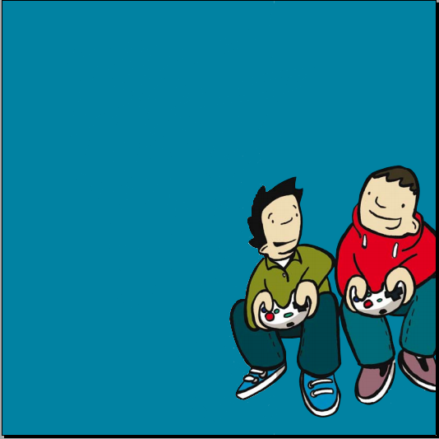
مرکز تحقیقات ایمونولوژی، آسم و آلرژی
http://iaari.tums.ac.ir http://unesco.tums.ac.ir

